Slide 1
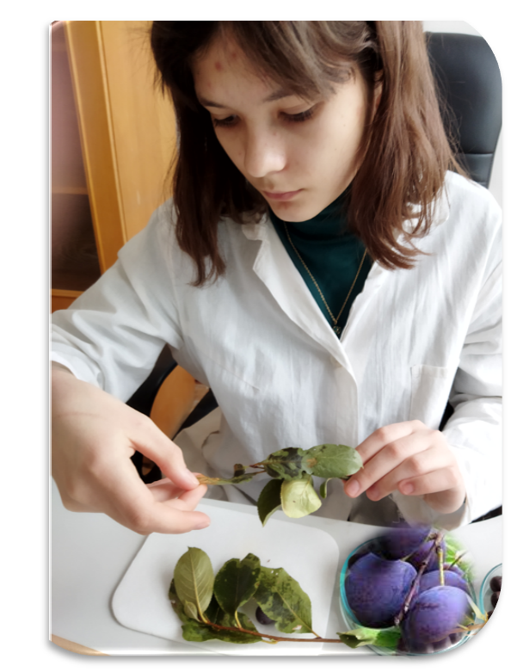
Всеукраїнський інтерактивний конкурс «МАН-Юніор Дослідник»
Номінаці «Екологія»
Екологічні та біологічні особливості комах сливи
Лященко Юлія
учениця 9-А класу
Вишнівської ЗОШ І-ІІІ ступенів № 2, вихованка гуртка Вишнівського ЦТДЮ
2022 рік

Slide 2
Актуальність.
Однією з важливих промислових культур в садівництві України є слива, яка займає площу 18 тис. га. Плоди сливи за поживним складом цінні як у свіжому вигляді, так і продукти їх переробленння. За калорійністю, макро і мікроелементами, антиоксидантним речовинами плоди сливи перевершують плоди інших культур і поступаються лише винограду та вишні. Рівень урожайності сливи визначає ціла низка комах-фітофагів, а також їх поширення, особливості розмноження та пошук практичних заходів боротьби з ними, що і визначило актуальність наших досліджень.
2

Slide 3
Метою нашої роботи було: вивчити екологічні та біологічні особливості видового різноманіття комах-шкідників сливового саду в умовах північної частини Лісостепу України на стаціонарі Інституту садівництва НААН.
Завдання досліджень:
описати найчисельніші комахи-шкідкники сливових насаджень;
- розкрити особливості онтогенезу комах; описати характер пошкоджень рослин сливи;
надати рекомендації щодо заходів боротьби з шкідниками сливи.
Методи досліджень: аналіз літературних та інтернет-джерел, спостереження, аналітичний, порівняльно-описовий, метод узагальнення й оцінки даних.
Об’єкт досліджень: видове різноманіття комах-шкідників сливового саду,
предмет досліджень – чисельність представників окремих видів комах-шкідників і паразитизм на рослинах сливи.
3

Slide 4
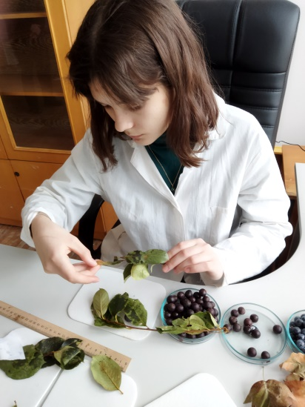
Методика досліджень
Видове різноманіття комах-шкідників, їх чисельність вивчали в насадженнях сливи сорту Волошка Інституту садівництва НААН. В кожному варіанті досліджень оглядали по 100 суцвіть, розеток, листків та плодів на 3-ох модельних деревах в кожному досліді. В лабораторних умовах детально розглядали імаго і личинки комах, особливості пошкодження ними бруньок, зав’язей, листків і плодів.
Варіант | Препарати | Час внесення
Контроль (без пестицидів) | - | -
Дослід 1 (хімічний захист) | Брунька, Блискавка | у фазу набрякання бруньок сливи; рожевої бруньки, у фенофазі формування і розвитку плодів
Дослід 2 (біологічний захист) | Гаупсин , Фітоверм
Відсоток ураження шкідниками (УШ) рослин:
УШ=К : Н х 100%, де
К – кількість уражених шкідниками органів рослин;
Н – загальна вибірка.
Коефіцієнт заселення комахами рослин:
Кз = 𝑎 × 𝑏 × 100, де
Кз – коефіцієнт заселення;
а – відсоток заселення шкідника у саду;
b – середня чисельність шкідника на заселених площах, особин/1 рослину.
4

Slide 5
Результати досліджень

Slide 6
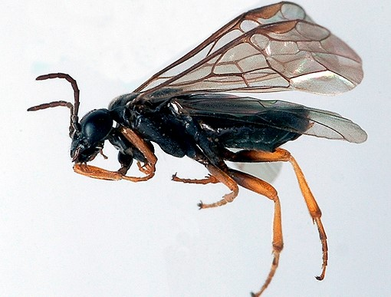
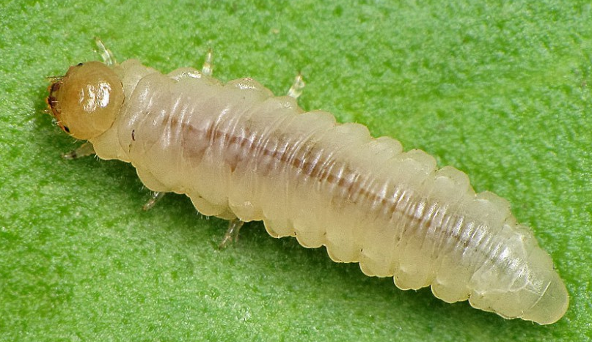
Рис. 2. Пильщик сливовий (а, б – імаго, в – личинка) – найбільш небезпечний шкідник сливи
16
Варіанти досліджень:
- Контроль (без пестицидів)
- Варіант №1 (біопрепарати)
- Варіант №2 (хімічні препарати)
7
44
Рис. 1. Відсоток пошкоджених зав'язей сливи пильщиком
(облік – ІІ декада травня)
6

Slide 7
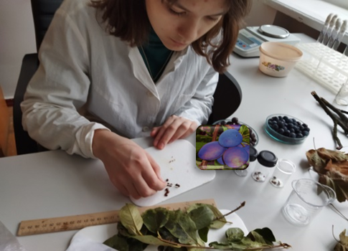
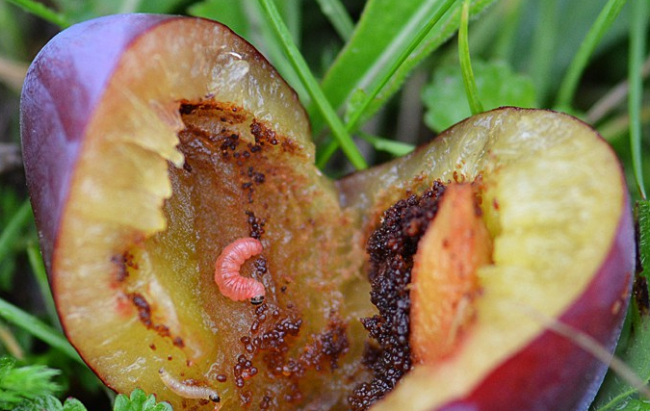
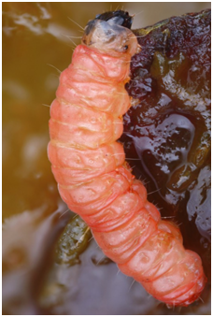
Відсоток пошкоджених плодів сливи гусеницями
плодожерки
Табл. 2
№ п/п | Варіанти досліджень | %
 |  | 1* | 2*
1 | Контроль (без пестицидів) | 83,3 | 56,2
2 | Варіант №1 (біопрепарати) | 7,5 | 3,4
3 | Варіант №2 (хімічні препарати) | 3,8 | 1,2
 | Дата | І декада червня | І декада вересня
Примітка. 1* – виявлення личинок на 5 день початку осипання плодів; 2* – виявлення личинок за знімальної стиглості плодів.
Рис. 3. Ідентифікація личинок плодожерки у пошкоджених плодах сливи Волошка
7

Slide 8
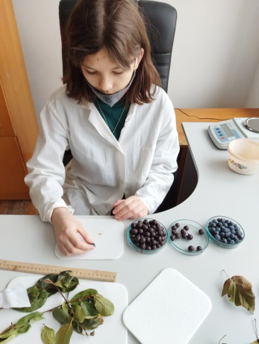
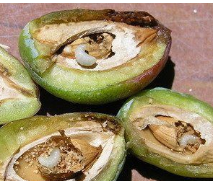
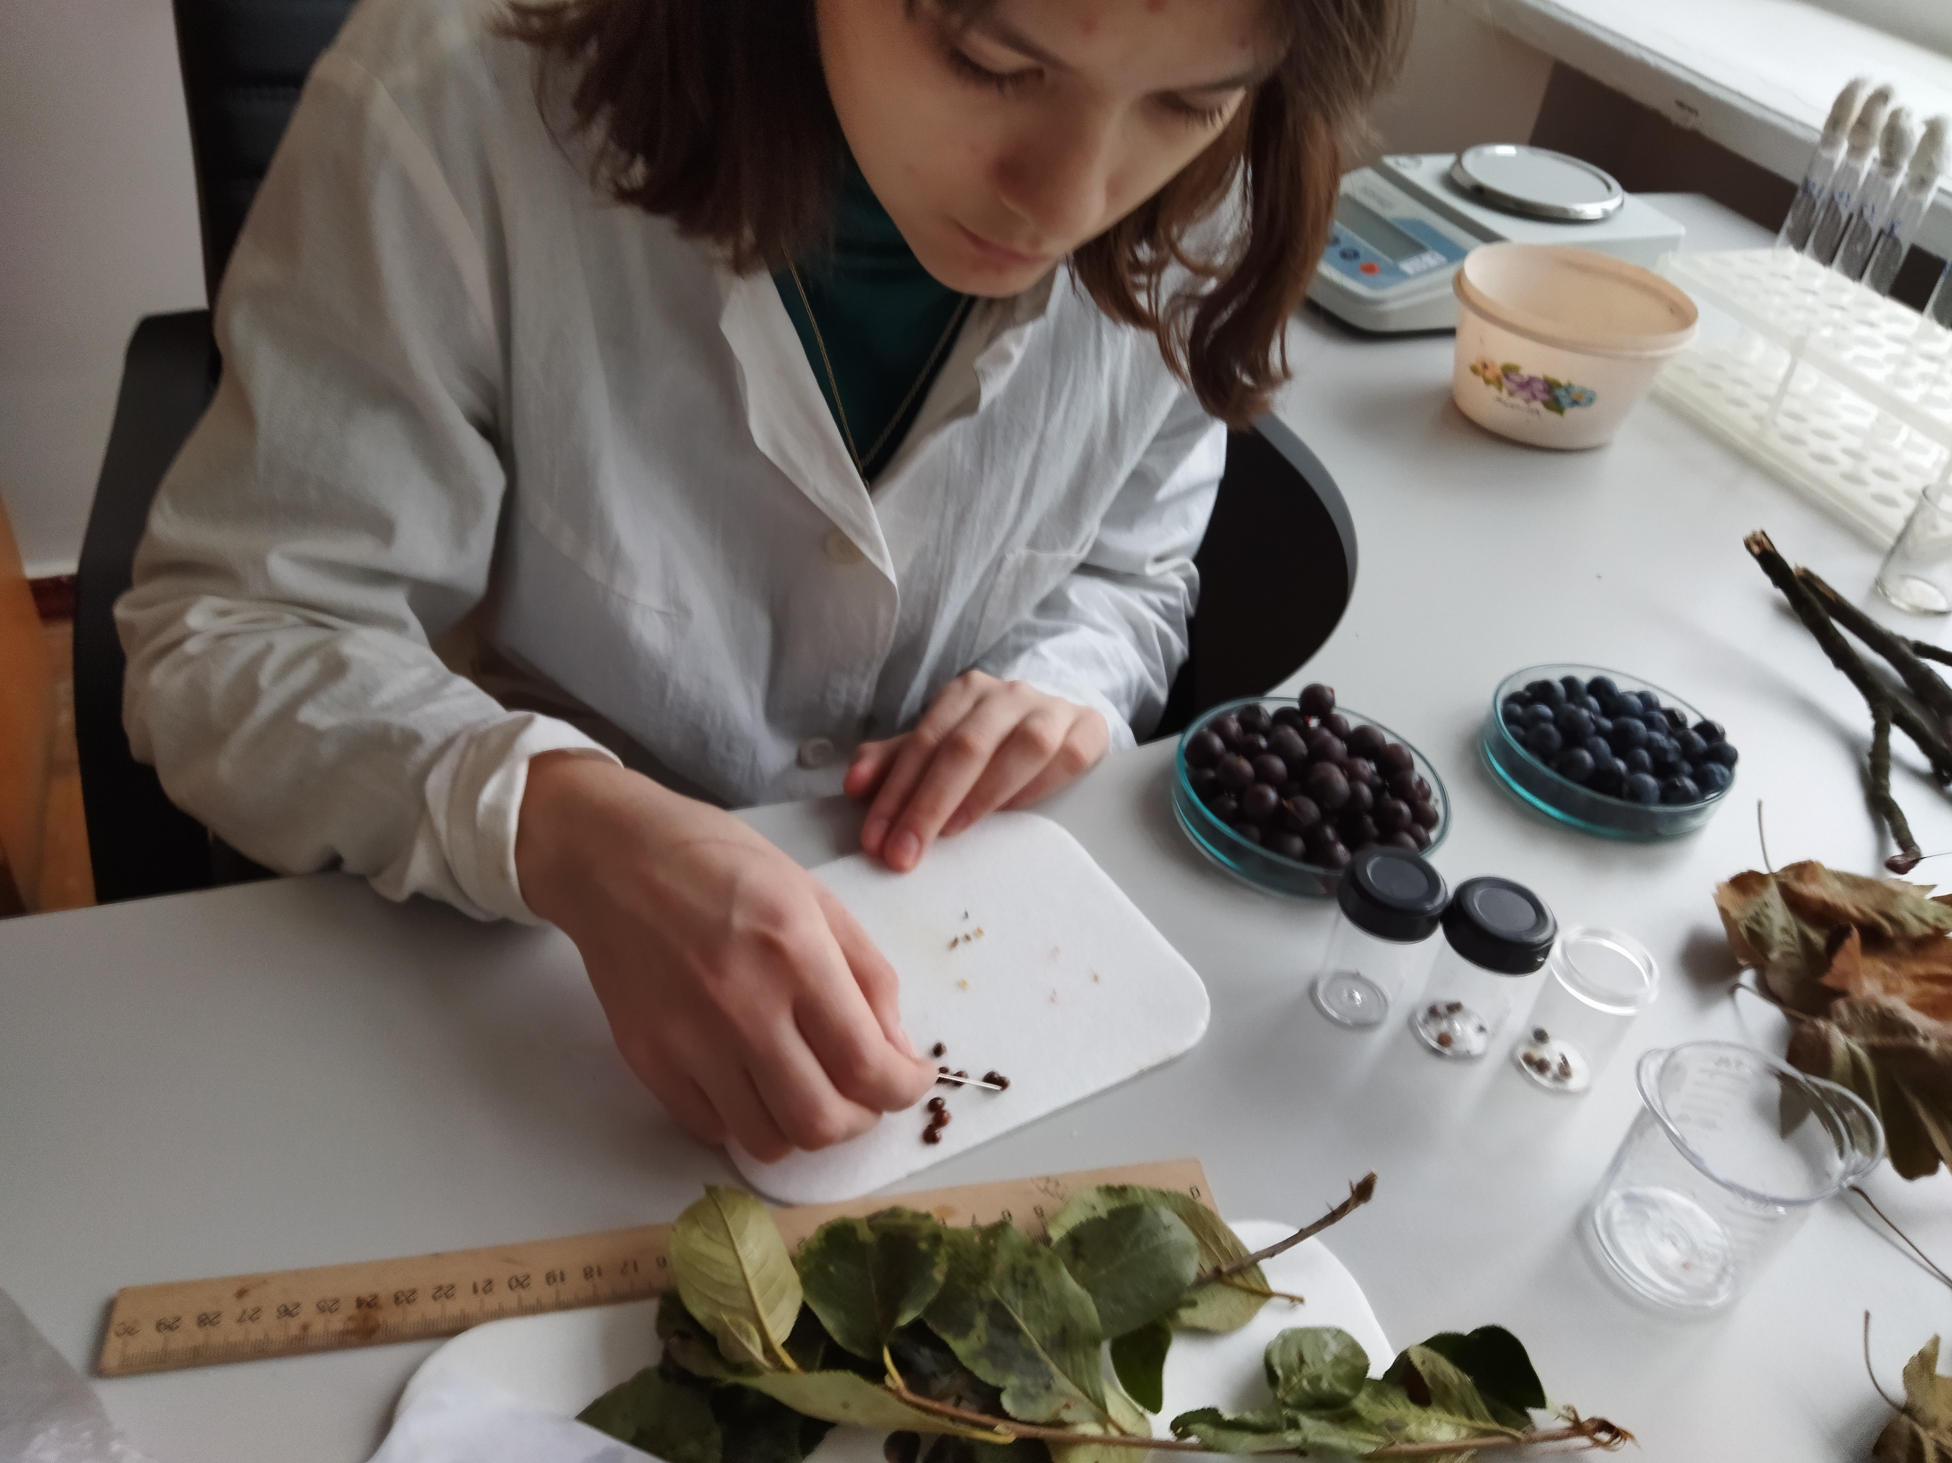
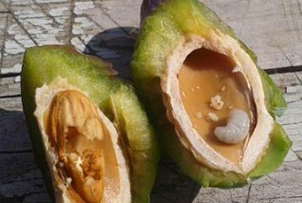
Відсоток пошкоджених плодів сливи гусеницями
товстоніжки
Табл. 3
№ п/п | Варіанти досліджень | Дата
 |  | І декада липня | І декада вересня
1 | Контроль (без пестицидів) | 41,9 | 25,0
2 | Варіант №1 (біопрепарати) | 4,2 | 1,5
3 | Варіант №2 (хімічні препарати) | 2,8 | 2,4
Рис. 4. Визначення відсотка пошкоджених плодів личинками товстоніжки
8

Slide 9
Заходи контролю шкідників сливи: 1 Агротехнічні. 2. Хімічні. 3. Біологічні.
9

Slide 10
Наукова новизна досліджено найбільш шкодочинні комахи-фітофаги сливи сорту Волошка, їх морфологічні та онтогенетичні особливості. Встановлено, що серед комах-шкідників сливи найбільше шкоди наносить плодожерка сливова, гусениця якої обплітає невелику ділянку павутиною і під нею вгризається в шкірочку, закриваючи отвір ззовні. З місць пошкоджень на плодах витікає камедь (глей) у вигляді прозорих крапельок. З’ясовано, що дорослі комахи сливового чорного пильщика з'являються за кілька днів до цвітіння та на початку цвітіння сливи, живляться пилком та нектаром квіток.
Практичне значення роботи
Для вирощування в присадибних та промислових садах сливи перспективним є високо урожайний сорт сливи Волошка. В сливових садах з метою захисту насаджень від комах-фітофагів потрібно проводити системні агротехнічні заходи (міжрядні та пристовбурні обробітки ґрунту, залуження міжрядь, профілактичну та санітарну обрізку), впроваджувати нові стійкі сорти, використовувати біопрепарати (Гаупсин, Фітоверм), що зменшуватиме кратність застосування хімічних засобів захисту, тим самим зменшуючи ймовірність загибелі корисної ентомофауни, забруднення ґрунтів і плодової продукції.

Slide 11
ВИСНОВКИ
1. В роботі висвітлено значення культури сливи в плодовому садівництві. Описано найбільш шкодочинні шкідники-фітофаги, їх морфологічні та онтогенетичні особливості.
2. В садах сливи на стаціонарі Інституту садівництва НААН (с. Новосілки, Києво-Святошинського р-ну (Фастівського р-ну)) виявлено такі комахи-шкідкники: попелицю сливову обпилену, сливового чорного пильщика, кліща галового сливового, жовтого сливового пильщика, несправжньощитівка сливова, плодожерка сливова, товстоніжка сливова.
3. Встановлено, що серед комах-шкідників плодоносному саду сливи найбільше шкоди наносить плодожерка сливова.
4. З’ясовано, що дорослі комахи сливового чорного пильщика з'являються за кілька днів до цвітіння та на початку цвітіння сливи, живляться пилком та нектаром квіток.
5. Проведено візуальні дослідження і з’ясовано, що при проникненні в плід гусениця плодожерки сливової обплітає невелику ділянку павутиною і під нею вгризається в шкірочку, отвір ззовні закриває павутиною і недогризками плода. З місць пошкоджень на плодах витікає камедь (глей) у вигляді прозорих крапельок.
6. Досліджено, що личинка товстоніжки сливової майже повністю з’їдає ядро кісточки, воно перетворюється на пухку, порошкоподібну масу.
7. Аналіз науково-практичного досвіду Інституту садівництва НААН дає підстави вважати, що за значної заселеності сливового саду комахами-шкідниками ефективними є лише хімічні препарати, проте системні агротехнічні заходи, впровадження нових сортів та використання біопрепаратів у плодовому саду зменшує кратність застосування хімічних засобів захисту, тим самим зменшуючи ймовірність загибелі корисної ентомофауни, забруднення ґрунтів і плодової продукції.
11

Slide 12
Рекомендації
В сливових садах з метою захисту насаджень від комах-фітофагів потрібно проводити системні агротехнічні заходи (міжрядні та пристовбурні обробітки ґрунту, залуження міжрядь, профілактичну та санітарну обрізку), впроваджувати нові стійкі сорти, використовувати біопрепарати (Гаупсин, Фітоверм), що зменшуватиме кратність застосування хімічних засобів захисту, тим самим зменшуючи ймовірність загибелі корисної ентомофауни, забруднення ґрунтів і плодової продукції.
12

Slide 13
Дякую за увагу!!!
12

